Slide 1
AUD Platform 7
CORS(Cross-Origin Resource Sharing) 적용 가이드
(교차 출처 리소스 공유 방식)
부제 | 한 출처에서 실행 중인 웹 애플리케이션이 다른 출처의 자원의 선택한 자원에 접근
비아이매트릭스 기술연구
2022.06

Slide 2
1. 문서 승인 및 개정 이력
AUD-WEB-Framework
구분 | 버전 | 소속/직책 | 성명 | 변경 일자 | 내용 | 비고
최초작성 | 1.0 | 기술연구소/책임 | 박나미 | 2022-02-09 | CORS 정책 적용 방식
 | 2.0 | 기술연구소/수석 | 박나미 | 2022-06-28 | 외부 임베디드 적용 방법

Slide 3
01
AUD Platform 7 CORS 방식
CORS 정책이란
AUD Platform 7에서 사용하는 CORS 정책 방식
CORS 정책 적용에 필요한 주요 항목

Slide 4
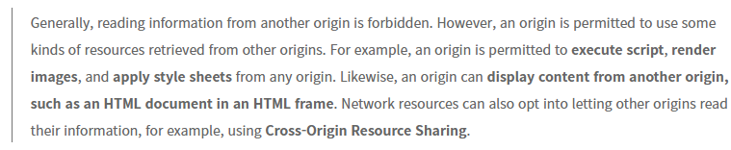

AUD Platform 7
1-1. CORS 정책이란
SOP는 브라우저의 기본 정책으로 다른 Origin으로 요청을 보낼 수 없도록 금지
과거에는 SOP가 절대적인 규칙 이였으나 현재 기술이 발달하면서 다른 Origin끼리 데이터를
주고 받아야 하는 일이 많아 졌고 이로 인하여 SOP는 별도의 예외 사항을 두어 해당 상황에서는
다른 Origin으로 요청을 보낼 수 있게 한다.
a.co.kr
b.co.kr
#A
서버
#B
서버
X
Same-Origin Request
Cross-origin Request
o
동일한 출처로만
요청을 보냄
다른 출처로도 요청을 보냄
SOP
Same Origin Policy
CORS
Cross Origin Resource Sharing
예외 사항 종류 (위 RFC 6454 정의 내용)
<script> 태그로 JavaScript를 실행하는 경우
이미지를 렌더링 하는 경우
<link> 태그로 스타일 시트 파일을 불러오는 경우
HTML 문서를 화면에 보여주는 경우
CORS 정책을 지키는 요청의 경우
X
AUD Platform 7 기능을 다른 origin에서 적용 시킬 때 5번 방식 , 즉 CORS 정책을 지켜 브라우저가
자신이 보낸 요청 및 서버로부터 받은 응답의 데이터가 CORS 정책을 지키는지 검사하여 안정한
요청을 보낸 건지 검사해서 안정하면 실제 요청을 보내는 방식.

Slide 5

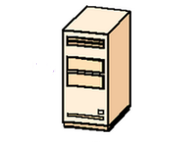
AUD Platform 7
1-2. AUD플랫폼 7에서 사용하는 CORS 정책 방식
CORS 요청은 세가지 유형으로 나누어 진다.
단순 요청 (Simple Request) : User Agent에 특정 Header가 있는 경우 , Content-Type Header의 값이 특정 값일 경우 등으로 조건을 만족 시 해당
Preflight Request : 브라우저가 서버에 실제 요청을 보내기 전에 예비 요청에 해당하는 preflight request를 먼저 보내 안전한지 확인 후 실제 요청을 보냄
인증 정보 포함 요청 (Credentialed Request) : 쿠키 등 인증정보를 보내기 위해서는 클라이언트 단에서 요청 시 별도 옵션 (withCredentials = true) 설정을 통해서
요청을 보내 야지만 쿠키 등의 인증 정보가 자동으로 서버에게 전달되고 서버에서 CORS 요청으로 간주하여 별도에 설정 응답을 보냄
AUD Platform 7을 다른 Origin에서 import 하여 사용하기 위해서는 2번 + 3번을 접목시킨 CORS 정책 방식으로 처리함
1. 인증 Token 요청
(인증용으로 제공하는 JSP include)
외부 다른 Origin서버
4. 발행 Token 을 토큰에 설정
4-1. 정상 응답으로 발행된 토큰 확인
4-2. 해당 토큰을 응답 쿠키에 “bimatrix_accessToken” 명으로 설정
5. 다른 출처의 리소스 공유 Preflight 요청
2. 인증 Token 요청
6. 리소스 접근이 허용된 출처 여부 응답
허용
AUD Platform 7 서버
3. 발행 Token 전달
9. 결과 응답
3-1. SimplesSSO 인증 (요청 IP를 통한 인증) 체크
3-2. 허용된 유저의 IP이면 AUD7 인증 토큰(JWT) 발행
7. CORS 에 해당하는 인증 정보를 포함하여 요청
7-1. 요청 헤더에 쿠키에 설정된 인증 토큰을 확인
(쿠키명:bimatrix_accessToken) 하여 포함
7-2. url 요청 시 (ajax or XMLHttpRequest 등)
withCredentials 를 true로 설정
8. 인증 URL인지 확인하여 유효한 요청이면 해당 요청에 대한 사용자별인증 정보 확인
8-1. 전달된 Token이 정상이면 해당 사용자의 인증 정보를 설정하여 전달한다.
8-2. 유효한 URL과는 상관없이 모든 요청은 서버에서 실행되지만 인증 정보가 설정되면 않으면 정상적인 결과를 전달받을 수 없다.

Slide 6
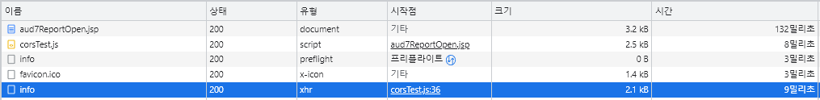
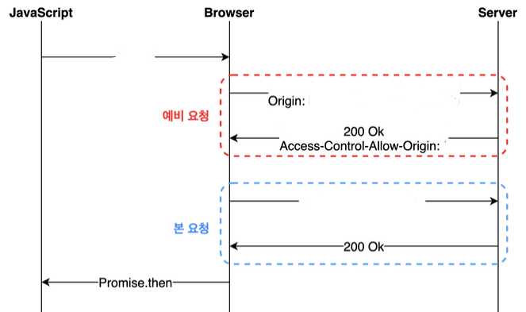
AUD Platform 7
1-2. AUD플랫폼 7에서 사용하는 CORS 정책 방식
AUD Platform 7을 통한 CORS 동작 시나리오
동작 시나리오
외부에 존재하는 웹 소스에서 AUD플랫폼 7용 토큰 요청 JSP include
토큰 요청 JSP에서 외부 서버 -> AUD플랫폼 7 서버로 토큰 요청 프로세스 실행
정상 토큰 발급 시 외부 origin 쿠키에 해당 토큰 설정
쿠키명 : bimatrix_accessToken
4. 외부 웹 소스에 AUD플랫폼 7 오픈 소스를 import
5. AUD7 서버로 요청(ajax or XMLHttpRequest) 시 withCredentials = true
설정 하여 인증 정보(쿠키에 존재하는 토큰)를 포함하여 요청
6. 브라우저에서 AUD플랫폼 7서버로 Preflight 요청하여 허용된 origin인지 확인
7. AUD플랫폼 7 서버에서는 응답 헤더에 Access-Control- Allow-Oring에 해당
외부 origin이 허용된 origin이면 셋팅하여 전달
8. 브라우저는 응답에 허용된 origin 여부를 확인하여 정상일 경우 실제
Api url을 호출하여 필요한 정보를 조회
Ajax
XMLHttpRequest
Api URL http://192.168.11.45:9090/matrix7
(프리플라이트)
Api URL 실제 호출

Slide 7
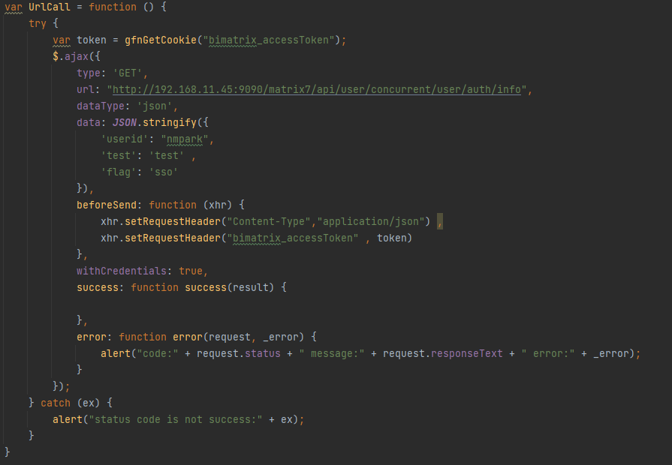
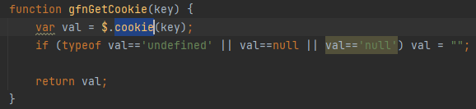
AUD Platform 7
1-3. CORS 정책 적용에 필요한 수정 항목
Client 파트
외부 임베디드 사이트에서 URL 호출 시 필수 처리 항목
AUD Platform 7으로 URL 호출 시 Ajax or XMLHTTPRequest 실행 시
추가되어야 할 항목
withCredentials : true 설정
beforeSend 에 RequestHeader에 인증 토큰 추가
2-1. 쿠키에서 bimatrix_accessToken 값을 추출
2-1. RequestHeader에 “bimatrix_accessToken” 명으로 발급받은 토큰 설정
3. 서버에서 토큰 값을 확인 후 요청 URL 실행 또는 Redirect 처리

Slide 8
AUD플랫폼 7 제품 외부 연동 가이드
02
i-AUD 제품 Embedded 방법 가이드
i-MATRIX 제품 Embedded 방법 가이드
제약 사항

Slide 9
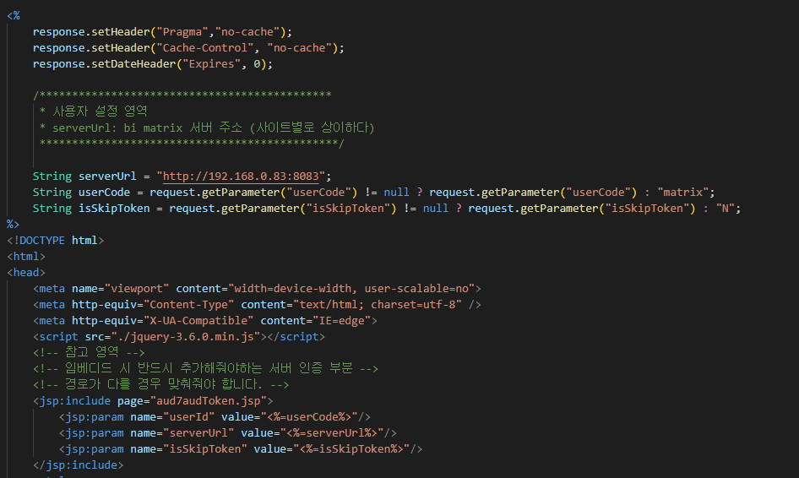
AUD Platform 7
2-1. i-AUD Embedded 연동 가이드
외부 연동 서버 (ex :http://bcrm.bimatrix.co.kr)
AUD Platform 7 서버
(ex: http://rnd.bimatrix.co.kr:8080)
연동 서버에 추가해야 될 소스 파일
AUD Platform 7 에서 제공하는 인증 토큰 설정 소스 파일 추가
aud7audToken.jsp
외부에서 i-AUD 제품을 Embedded 할 경우에 추가해야 될 소스 샘플
- 샘플로 제공하는 iaudSample.jsp 소스를 참고하여 적용 할 것.
외부 연동 시킬 서버의 주소(외부 Origin)를 설정한다.
- WEB-INF/classes/framework/service/service_api.properties 파일을 수정
1) matrix.cross.origin.allowd 값에 외부 origin 주소를 설정
2) Embedded 시킬 서버가 여러 개일 경우 콤마로 구분하여 설정
3) 설정은 페이지 경로가 아닌 Origin 정보(도메인·프로토콜·포트)로 설정
Ex) http://bcrm.bimatrix.co.kr,http://192.168.0.83:8080
Embedded 시 추가해야 request parameter 설정
serverUrl : AUD Platform 7 서버 주소
userCode : AUD Platform 7 서버에 등록된 userCode
isSkipToken : 이전에 생성된 Token을 그대로 사용할 건지에 대한 옵션 . 디버그 사용에 따라서 처리되는 부분이기 때문에 외부 임베디드 소스에만 추가해 줄 것.
AUD Platform 7 용 인증 Token 발행 JSP 파일 include
제공하는 Token 발행 JSP 파일인 aud7audToken.jsp 파일을 include 시킨다.
해당 파일이 있는 경로는 사이트 마다 상이할 경우 맞춰준다.
해당 JSP를 통해 AUD Platform 7 용 JWT 인증 토큰이 발행 되면서 SSO 인증을 진행한다.

Slide 10
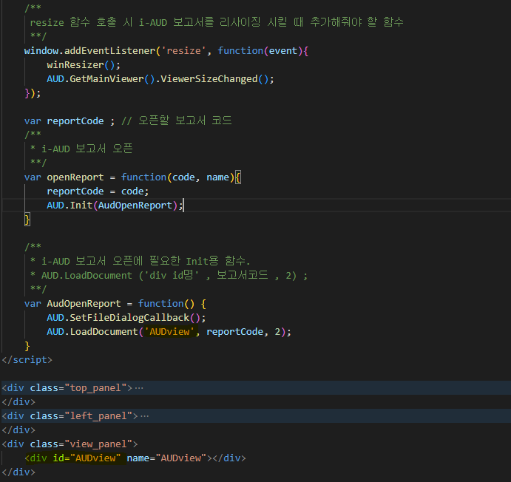
AUD Platform 7
2-1. i-AUD Embedded 연동 가이드
i - AUD 제품 외부에 연동 방법
특정 div 영역에 i-AUD 제품을 Embedded 시킬 수 있다.
방법은 아래와 같다.
2-1. div 영역에 해당하는 id를 AUD.LoadDocument 메서드로 전달한다.
2-2. i-AUD 보고서 오픈에 필요한 소스 추가
2-3. 보고서 오픈 시에 AUD.Init에 해당 메서드 전달하여 설정
Window resize 이벤트 처리할 경우 보고서의 사이즈 resize 시에
호출되어야 할 AUD 컴포넌트 API
AUD.SetFileDialogCallback();
AUD.LoadDocument(‘표시 영역 id’,보고서 코드,2);
AUD.Init(보고서 오픈 함수)
AUD.GetMainViewer().ViewerSizeChanged();
i-AUD 제품에서 제공하는 컴포넌트 API를 다양하게 제공하며 AUD.XXX 메서드로 정의할 수 있습니다.
다양한 API는 문서나 연구소 품질 기술팀에 문의하시면 됩니다.

Slide 11
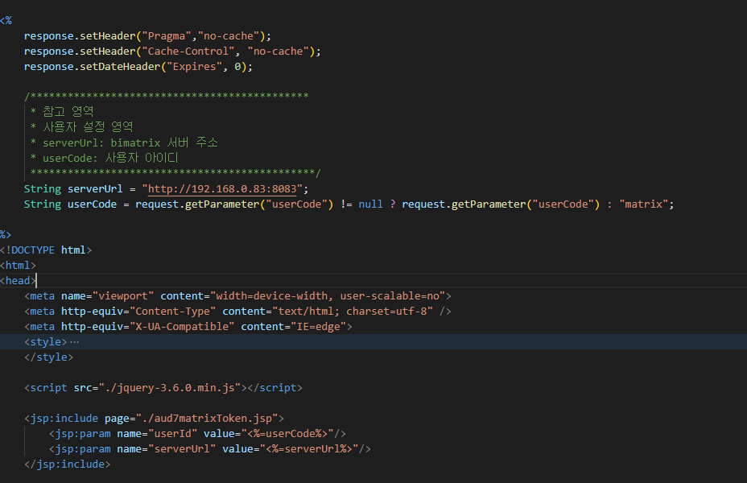
AUD Platform 7
2-2. i-MATRIX Embedded 연동 가이드
외부 연동 서버 (ex :http://bcrm.bimatrix.co.kr)
AUD Platform 7 서버
(ex: http://rnd.bimatrix.co.kr:8080)
연동 서버에 추가해야 될 소스 파일
AUD Platform 7 에서 제공하는 인증 토큰 설정 소스 파일 추가
aud7matrixToken.jsp
외부에서 i-AUD 제품을 Embedded 할 경우에 추가해야 될 소스 샘플
- 샘플로 제공하는 imatrixSample.jsp 소스를 참고하여 적용 할 것.
외부 연동 시킬 서버의 주소(외부 Origin)를 설정한다.
- WEB-INF/classes/framework/service/service_api.properties 파일을 수정
1) matrix.cross.origin.allowd 값에 외부 origin 주소를 설정
2) Embedded 시킬 서버가 여러 개일 경우 콤마로 구분하여 설정
3) 설정은 페이지 경로가 아닌 Origin 정보(도메인·프로토콜·포트)로 설정
Ex) http://bcrm.bimatrix.co.kr,http://192.168.0.83:8080
Embedded 시 추가해야 request parameter 설정
serverUrl : AUD Platform 7 서버 주소
userCode : AUD Platform 7 서버에 등록된 사용자 코드
AUD Platform 7 용 인증 Token 발행 JSP 파일 include
제공하는 Token 발행 JSP 파일인 aud7matrixToken.jsp 파일을 include 시킨다.
해당 파일이 있는 경로는 사이트 마다 상이할 경우 맞춰준다.
해당 JSP를 통해 AUD Platform 7 용 JWT 인증 토큰이 발행 되면서 SSO
인증을 진행한다.

Slide 12
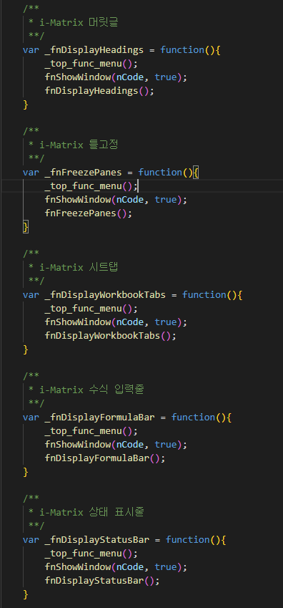
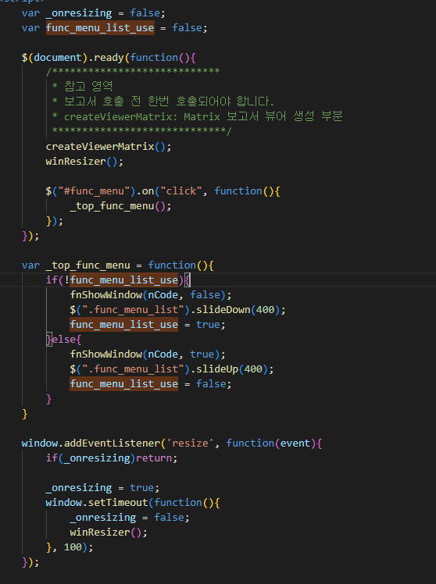
AUD Platform 7
2-2. i-MATRIX Embedded 연동 가이드
i - AUD 제품 외부에 연동 방법
보고서 호출 전에 document onload 시에 Matrix 보고서 뷰어 생성
createViewerMatrix() 메스드를 호출
2. i-Matrix 보고서 오픈 시 fnOpen 메서드 호출
2-1. 보고서 호출 Click 이벤트 발생 시 등에서 처리한다
2-2. fnShowWindow 메서드를 통해 i-Matrix 보고서를 window 영역에 보여주고 숨기는 기능으로 처리되어야 한다.
3. i-Matrix 제품은 Excel 기반이기 때문에 일반 기능에 대해서는 i-Matrix
에서 제공하는 API를 통해 기능을 구현한다.
Sample로 제공하는 소스 참고
fnOpen(“보고서 코드", ＂보고서명")
fnShowWindow(보고서코드, Boolean isShow)
i-MATRIX 제품에서 제공하는 메서드를 정의하여 다양한 기능을 구현할 수 있습니다.
import된 /imatrix/reportservice/xview_em.jsp 에서 기능별
메서드 정보를 확인 할 수 있으며 사용방법에 대한 자세한 문의는
연구소 품질 기술팀에 문의하시면 됩니다.

Slide 13
AUD Platform 7
2-3. 제약 사항
i-Meta 는 CORS 환경에서 지원하지 않는다.
Process Bot 의 HyperLink 기능은 CORS 환경에서 제공하지 않는다.
- HyperLink를 통해 URL 오픈 시에는 Origin을 동일 Origin으로 맞춘 후에 진행하면 가능
-> 위 제약 사항은 현재 CORS 환경에서 지원 가능할 수 있도록 검토 중이며 추후 기능 제공 시에 따로 공지할 예정.
외부 Embedded 사이트와 BI Matrix AUD Platform 7 사이트의 Origin을 동일하게 맞춰서 설정하면 제약 없음.

